Slide 1
«Орфография для сладкоежки или чем полезен фантик от конфеты?»
(исследовательская работа)
Выполнил: Ануфриев Никита Евгеньевич.
Канский район, п. Красный Маяк,
МБОУ «Красномаяковская СОШ», 4 «А» класс.
Руководитель: Скапцова Лариса Николаевна.
Канский район, п. Красный Маяк,
МБОУ «Красномаяковская СОШ»,
учитель начальных классов

Slide 2
Актуальность. Можно ли изучать орфограммы по фантикам?
Проблема: действительно, орфограммы находятся рядом с нами! Но, к сожалению, не все дети обращают внимание на правописание таких слов и, следовательно, допускают в них ошибки.
Гипотеза: фантик можно использовать на уроках русского языка как средство для развития у детей орфографической зоркости.
Цель: исследовать и доказать, что конфетные обёртки являются хорошими помощниками в изучении орфограмм русского языка.
Задачи:
Изучить различную литературу и выяснить историю возникновения фантика.
Собрать фантики с разными наименованиями и классифицировать их с точки зрения правописания орфограмм русского языка.
Оформить словарь «Сладкие орфограммы для моих одноклассников».
Обобщить материалы и сделать выводы.
Объект исследования: фантики от конфет.
Методы исследования: поиск и изучение различных источников информации, опрос, классификация названий конфет по орфограммам, применение результатов на практике.

Slide 3
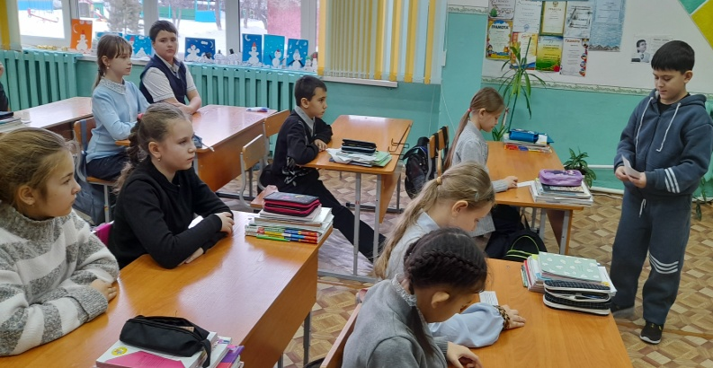
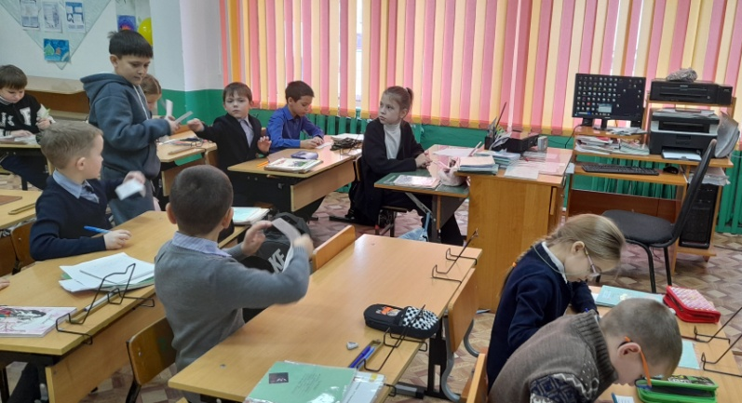
ОПРОС УЧАЩИХСЯ
1. Любите ли вы конфеты?
2. Обращаете ли вы внимание на оформление фантика?
3. Обращаете ли вы внимание на названия конфет?
4. Обращаете ли вы внимание на правописание слов-названий конфет?

Slide 4
ИСТОРИЯ ВОЗНИКНОВЕНИЯ ФАНТИКА
В 1872 году Томас Эдисон придумал парафинированную бумагу, служившую первой обёрткой для конфет.
Томас Эдисон

Slide 6
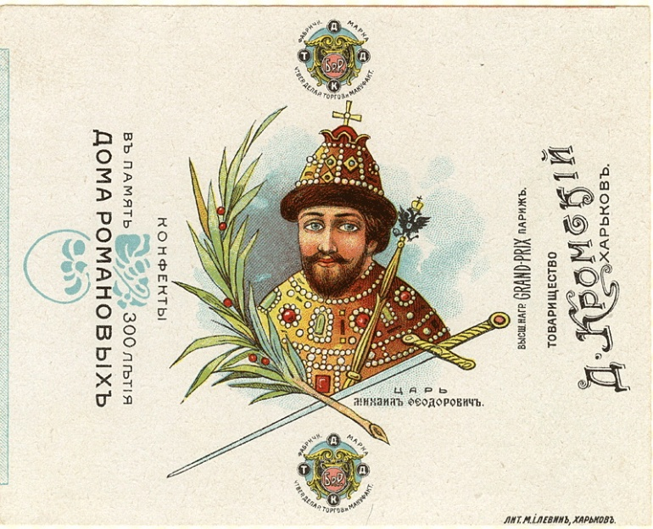
ЧТО ИЗОБРАЖАЛИ НА ФАНТИКАХ

Slide 9
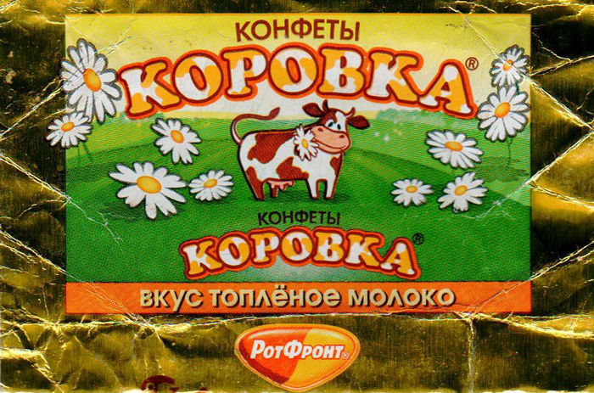
ЧТО ИЗУЧАЕТ ОРФОГРАФИЯ
Орфограмма — от греческого «ОРФО» — правильный и «ГРАММА» – письмо

Slide 10
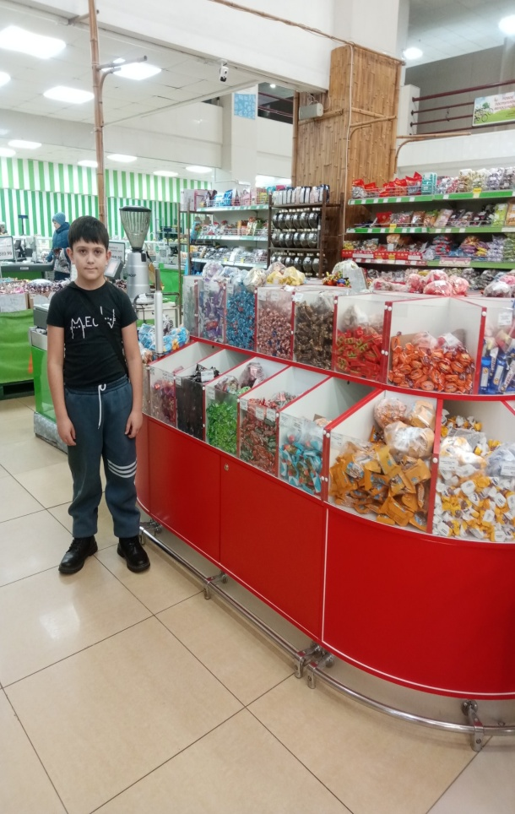
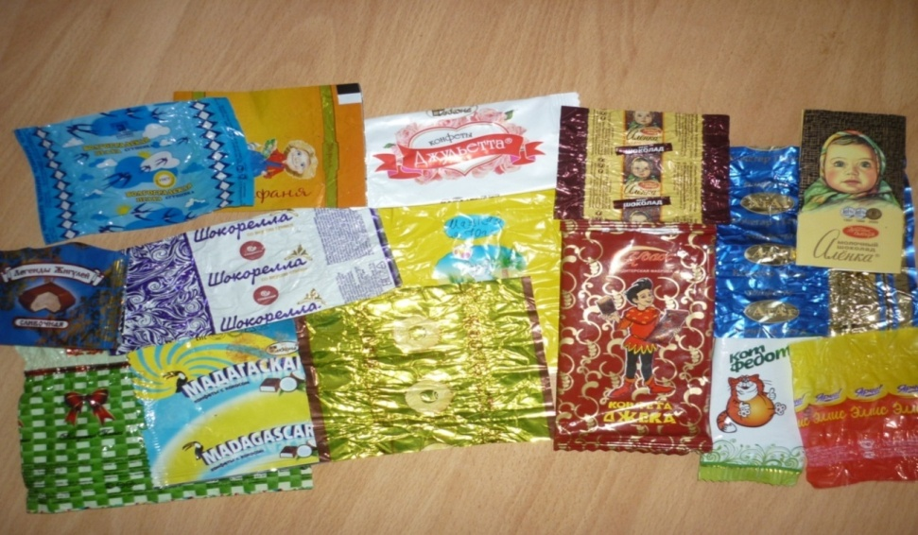
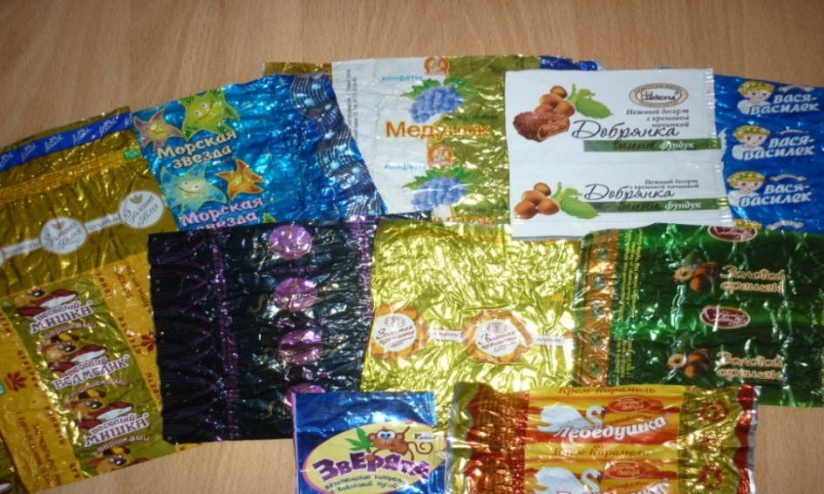

Slide 11
Орфограммы, обнаруженные в словах-названиях
ОРФОГРАММЫ | ПРИМЕРЫ
1. Имена собственные | «Алёнка», «Кара-Кум»
2. Сочетания ЧК, ЧН. | «Ласточка», «Белочка»
3. Проверяемая безударная гласная в корне слова. | «Весна», «Лебёдушка»
4. Непроверяемая безударная гласная в корне. | «Москвичка», «Ромашка»
5. Парные согласные в корне слова. | «Коровка», «Сказка»
6. Непроизносимые согласные в корне слова. | «Буревестник», «Сердце востока»
7. Разделительный Ь. | «Птичье молоко», «Премьера»
8. Удвоенная согласная в корне слова. | «Гулливер», «Рузанна»
9. Мягкий знак для обозначения мягкости согласных. | «Вальс Бостон», «Школьные»
10. Буквы И - Ы после Ц. | «Цитрон», «Цыганочка»
11. Буквы И, А, У после шипящих (жи-ши, ча-ща, чу-щу) | «Хрустящее чудо», «Ореховая роща»
12. Разделительное написание предлогов с другими словами | «Мишка на севере», «Со вкусом клубники»

Slide 12
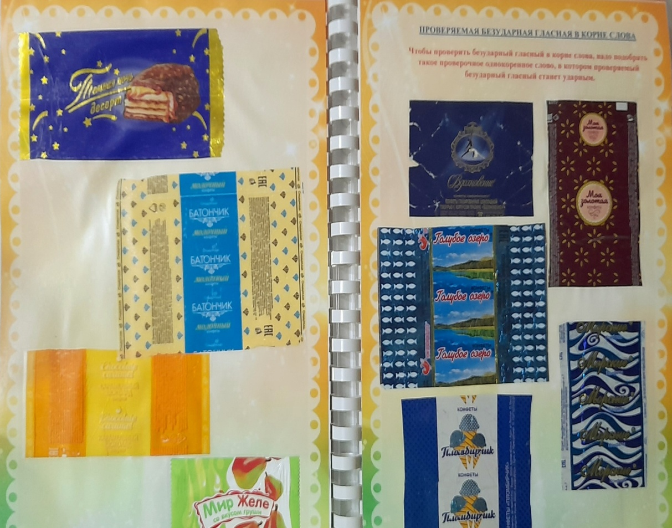
ПРАКТИЧЕСКОЕ ПРИМЕНЕНИЕ КОНФЕТНЫХ ФАНТИКОВ
СЛОВАРЬ «СЛАДКИЕ ОРФОГРАММЫ»

Slide 13
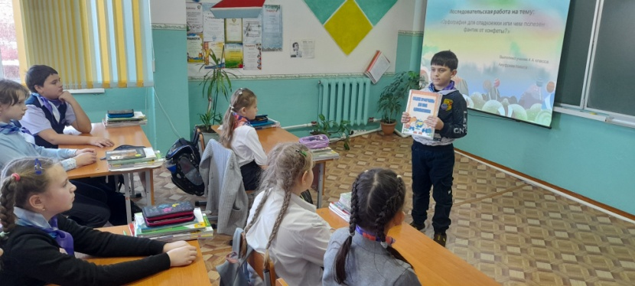
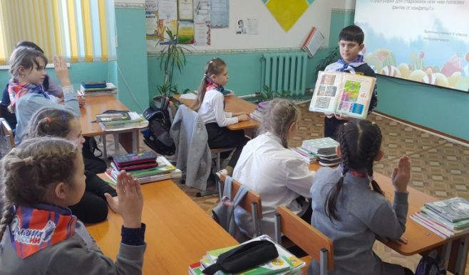
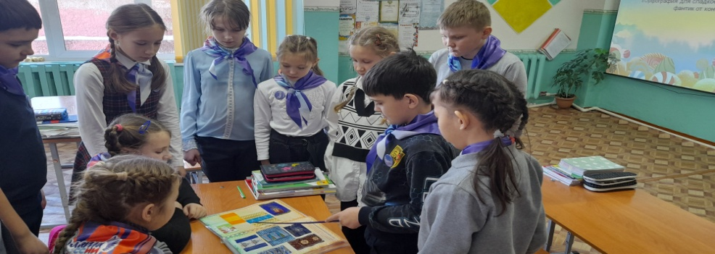
СЛОВАРЬ «СЛАДКИЕ ОРФОГРАММЫ»

Slide 14
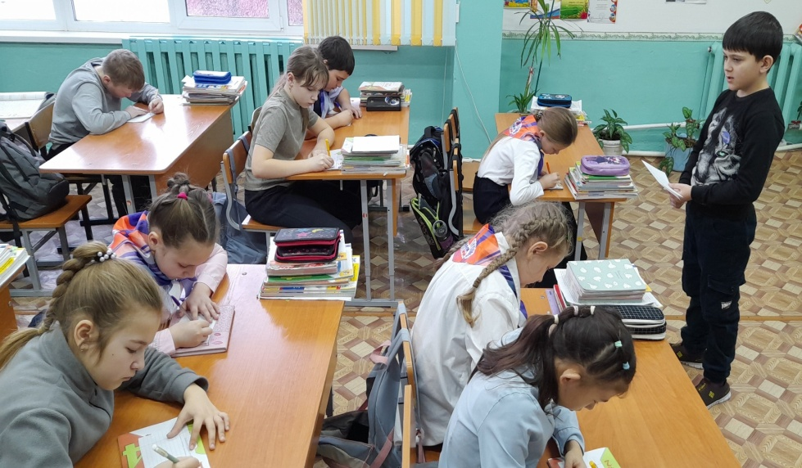
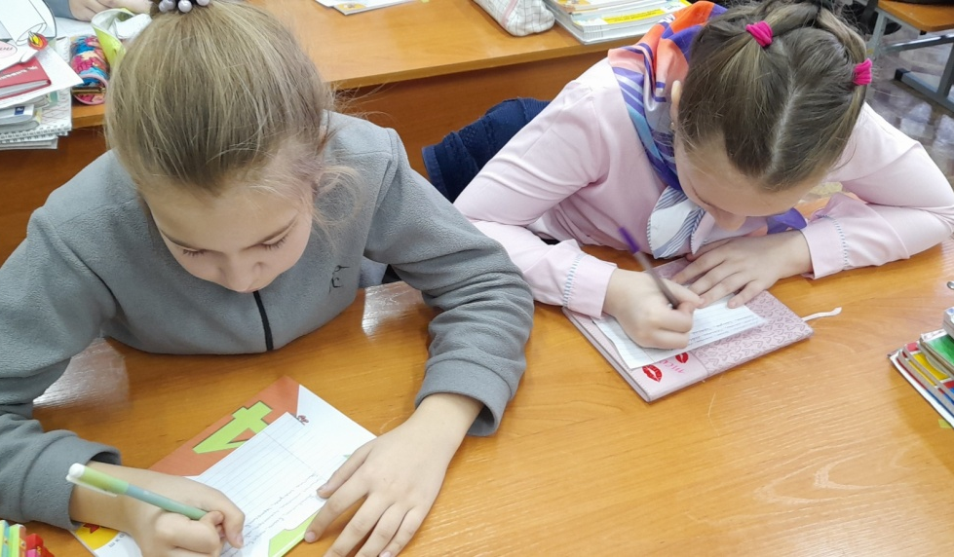
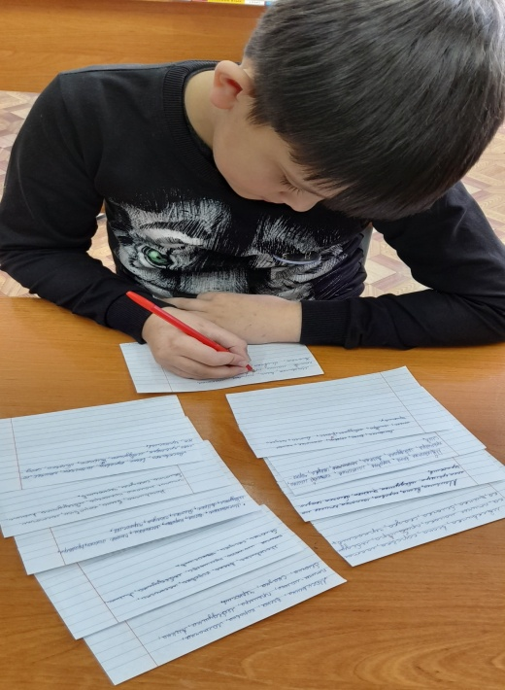
Выполняли работу - 11 человек.
Выполнили работу без ошибок – 7 человек.
Допустили ошибки - 4 человека.
Выполняли работу - 11 человек.
Выполнили работу без ошибок – 9 человек.
Допустили ошибки - 2 человека.

Slide 15
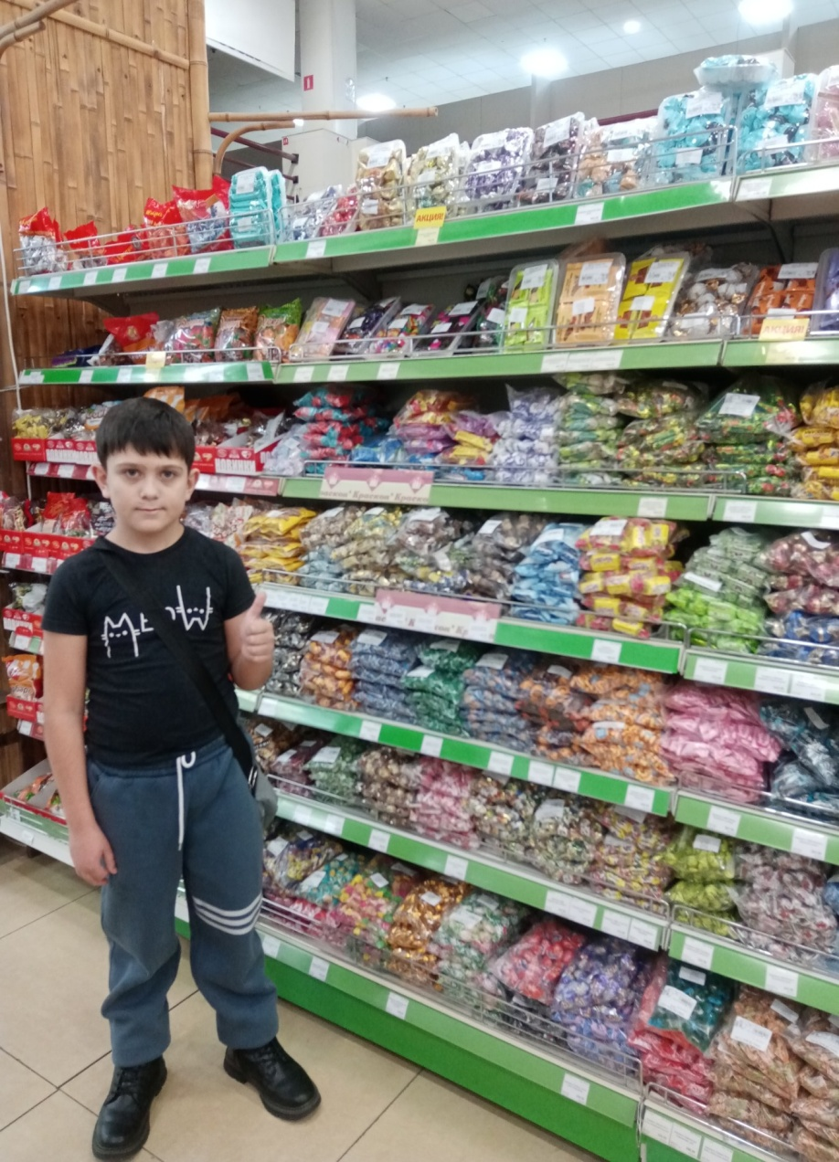
ВЫВОДЫ
В ходе исследования я достиг поставленной цели и подтвердил свою гипотезу о том, что фантик можно использовать на уроках русского языка как средство для развития у детей орфографической зоркости, творческого воображения, познавательного интереса.
ВОДЫ

Slide 16
СПАСИБО ЗА ВНИМАНИЕ!

